Slide 1
Pontifícia Universidade Católica do Rio Grande do Sul Escola Politécnica
CSD
Prof. Ney Laert Vilar Calazans
Última alteração: 16/08/2022

Slide 2
INTRODUÇÃO A TECNOLOGIA, FABRICANTES E ESTRUTURA DE FPGAs

Slide 3
TEORIA, HISTÓRICO E ESTRUTURA DE FPGAs

Slide 4
O QUE SÃO FPGAs?
FPGAs permitem implementar circuitos digitais diretamente de HDLs, sem os custos de fabricação de chips!
Projeto e Implementação de Produtos Tecnológicos Baseados em Circuitos Eletrônicos
Sem Projeto de Dispositivos
Com Projeto de Dispositivos
Sistemas computacional programável (e.g. PC)
Sistema digital dedicado, programável
(microcontroladores e/ou DSPs)
Chip Sets
Dispositivos personalizáveis
(FPGAs e CPLDs)
Dispositivos projetados e fabricados sob encomenda ASIC (full custom ou standard cells)
TECNOLOGIA
Aumento de desempenho (maior velocidade e menor potência dissipada), do sigilo de projeto, do custo de desenvolvimento
Diminuição da complexidade e custo de projeto, do desempenho, do sigilo
4

Slide 5
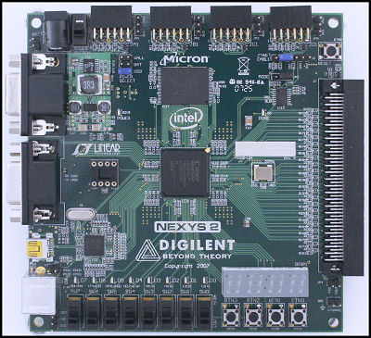
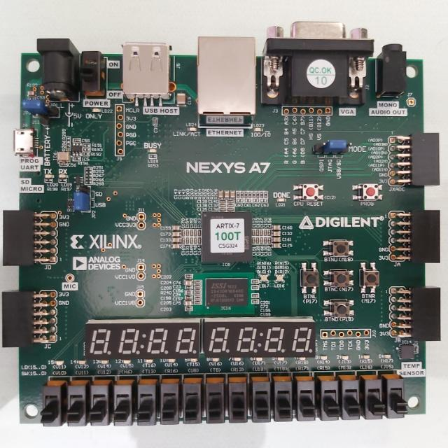
DOIS EXEMPLOS DE PLATAFORMAS BASEADAS EM FPGAS
Nexys 2
Nexys A7 - Usamos esta neste curso
5

Slide 6
UM POUCO DA HISTÓRIA DE FPGAs
Primeiro, vieram PROMs (Programmable Read Only Memories) e PLDs (Programmable logic devices), matrizes de portas (re-) configuráveis
Algumas patentes de coisas parecidas com FPGAs (Field Programmable Gate Arrays) surgiram no final dos anos 80 e início dos anos 90 (Casselman, Page, Peterson)
Os fundadores da Xilinx, Ross Freeman e Bernard Vonderschmitt, inventaram o primeiro FPGA comercial em 1985 – o XC2064
O XC2064 tinha 64 blocos lógicos configuráveis e interconexões configuráveis entre os blocos lógicos
O XC2064 só tinha blocos lógicos configuráveis (CLBs), cada um com duas LUTs de 3 entradas
6

Slide 7
FPGAs – CONCEITOS BÁSICOS
Matriz de CLBs (configurable logic blocks) interconectados por matrizes de chaveamento
ES
ES
ES
4 - Switch Blocks
1 - Entradas/Saídas
(Re-) Configuráveis
Bloco
Lógico
(CLB)
Bloco
Lógico
(CLB)
Bloco
Lógico
(CLB)
ES
ES
2 - Funções Booleanas (Re-) Configuráveis
Bloco
Lógico
(CLB)
Bloco
Lógico
(CLB)
Bloco
Lógico
(CLB)
ES
ES
3 - Conexões
(Re-) Configuráveis
Bloco
Lógico
(CLB)
Bloco
Lógico
(CLB)
Bloco
Lógico
(CLB)
ES
ES
ES
ES
ES
7

Slide 8
FPGAs – CONCEITOS BÁSICOS
Exemplo de conexão entre duas redes
Bloco
Lógico
(CLB)
Bloco
Lógico
(CLB)
Bloco
Lógico
(CLB)
Bloco
Lógico
(CLB)
Bloco
Lógico
(CLB)
Bloco
Lógico
(CLB)
Bloco
Lógico
(CLB)
Bloco
Lógico
(CLB)
8

Slide 9
FPGAs – CONFIGURAÇÃO (RAM-BASED)
FPGA deve ser visto como um dispositivo de “duas camadas”
Memória de configuração
Lógica do usuário
Memória de configuração define
Toda a fiação da lógica do usuário
Definição das funções lógicas das LUTs
Interface externas e internas
Configuração de memórias
Conteúdo de memórias
Configuração dos pinos de E/S
User Logic Layer
Configuration Memory Layer
Por exemplo, na família Virtex 4, a memória de configuração ocupa algo entre 1 MByte – 4 MBytes
9

Slide 10
TECNOLOGIAS DE CONFIGURAÇÃO
Algumas das diferentes tecnologias usadas para definir o comportamento de um FPGA
Antifusível: Configuração uma única vez, bem barato
(E)EPROM: Configuração um número limitado de vezes (100 a 1000 vezes), mantida mesmo com o chip desconectado da alimentação
SRAM: Configuração deve ser realizada cada vez que o FPGA for alimentado, seja de forma manual, seja de forma automática (desligou, sumiu o Hw...)
Estudaremos mais de perto esta classe de FPGAs
10

Slide 11
LUT – O GERADOR UNIVERSAL DE FUNÇÕES
LUT (Look-Up Table) – Um exemplo de Bloco com Função Booleana Reconfigurável
Uma porção de hardware configurável/reconfigurável capaz de implementar qualquer tabela verdade de n entradas
Para n=4
(2)⁴
2 = Existem 65.536 funções implementáveis distintas
Altamente flexível
Método mais utilizado (Xilinx, Altera[Intel] e outros fabricantes)
11

Slide 12
FPGAs – LUT – O GERADOR UNIVERSAL DE FUNÇÕES
Implementação física de uma LUT4
1
0
0
0
1
0
A tabela verdade da função é armazenada em uma memória durante a configuração do FPGA; aqui, um registrador de 16 bits (2⁴)
0
0
F
(
A
,
B
,
C
,
D
)
=
A
+
+
.
B
.
C
.
D
A
.
C
.
D
A
1
.
D
1
F
(
A
,
B
,
C
,
D
)
=
∑
(
0
,
3
,
7
,
8
,
10
,
12
,
14
)
0
1
0
1
0
Considerando que são necessários cerca de 150 transistores
para criar uma LUT4, tem-se para 50.000 LUTS (um FPGA
médio pode ter tantas LUTs) ➔ 7.500.000 transistores!!!
1
As entradas (variáveis Booleanas) controlam um multiplexador 2^{n}:1
0
15
A B C D
12

Slide 13
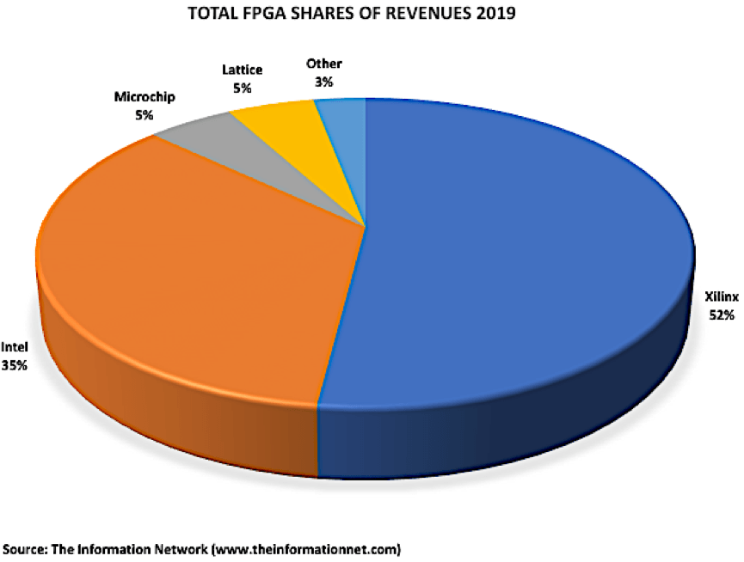
O MERCADO DE DISPOSITIVOS RECONFIGURÁVEIS (em 2022, ~10GUS$)
Segmento de PLDs, 2009
Segmento de FPGAs, 2019
Há vários fornecedores no mercado, Xilinx (AMD) e Altera (Intel) são dois apenas
13

Slide 14
PRINCIPAIS DISPOSITIVOS ATUAIS
Xilinx – (em Fevereiro de 2022 AMD completou a aquisição da Xilinx por ~50GUS$)
Baixo/Médio Custo-Desempenho
Famílias Spartan 6, Spartan 7, Artix 7 (Usamos uma placa com FPGA desta família), Kintex 7 (as com sufixo 7 normalmente usam tecnologia 28nm)
Alto desempenho
Virtex 7 (28nm), Virtex-Kintex UltraSCALE (20nm), Virtex-Kintex UltraSCALE+ (16nm)...
SoC (lógica reconfigurável + processadores)
Zynq → lógica + ARM(s)
Intel (até 2015 era a empresa Altera qdo Intel adquiriu por ~16,7 GUS$)
Baixo Custo e Mid-Range
Famílias Cyclone, Arria...
Alto desempenho
Stratix, Agilex (10nm)...
Quase tudo que existe na Xilinx, existe na Altera e vice-versa...
14

Slide 15
ALGUNS DETALHES: ARQUITETURA VIRTEX II
CLBs
Switch
Matrix
CLB,
IOB,
DCM
Switch
Matrix
Slice S3
1 Slice contém um determinado número de LUTs, flip-flops e multiplexadores
Slice S2
Slice S1
Slice S0
BRAM
8 LUTs
Lógica (uso primário)
128b RAM distribuída
Shift registers
Wide Input functions (32:1)
Block RAM
Multiplicadores
18KBits True Dual Port
Up to 3.5Mbits / device
18b x 18b mult
200MHz pipelined
15

Slide 16
ARQUITETURA VIRTEX II – CLB E INTERCONEXÃO
Conexões diretas entre CLBs vizinhas
Lógica de vai-um
Matrix de conexão
CLB às linhas de roteamento
Linhas de roteamento
Simples
Hexas
Longas
Tri-state
DIRECT
CONNECT
DIRECT
CONNECT
16

Slide 17
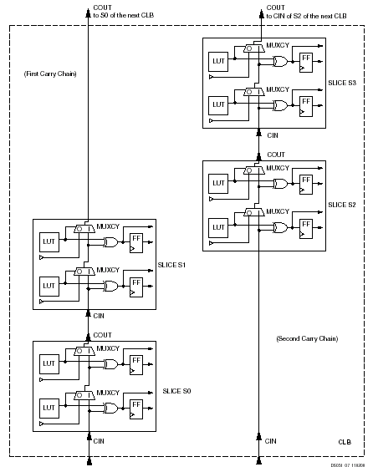
ARQUITETURA DO CLB DO DISPOSITIVO VIRTEX-II
Slice
Fast Carry Logic Path
Provides fast arithmetic (+ and -)
Resumindo, um CLB na Virtex-II contém
4 Slices
8 LUTS / 8 Flip-Flops
2 cadeias de propagação rápida de vai-um
64 bits para compor uma memória (RAM/ROM)
64 bits para fazer shift registers
Slice
Slice
Slice
17

Slide 18
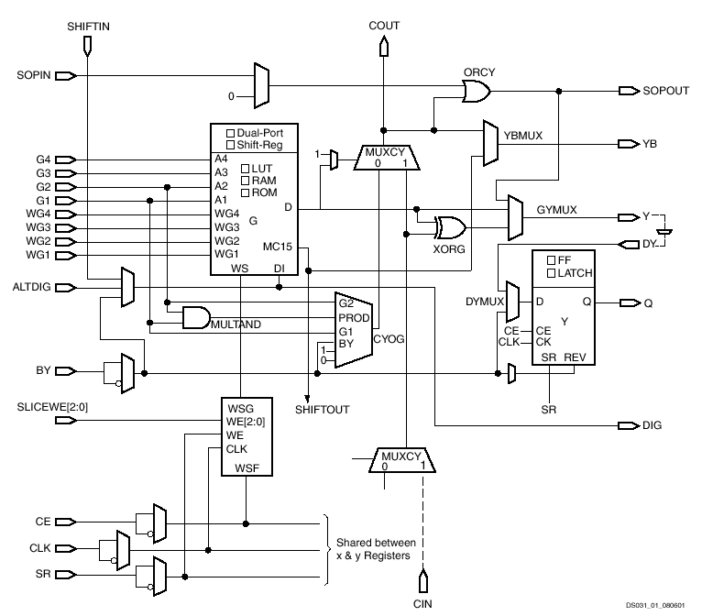
ARQUITETURA – METADE DE UMA SLICE
18

Slide 19
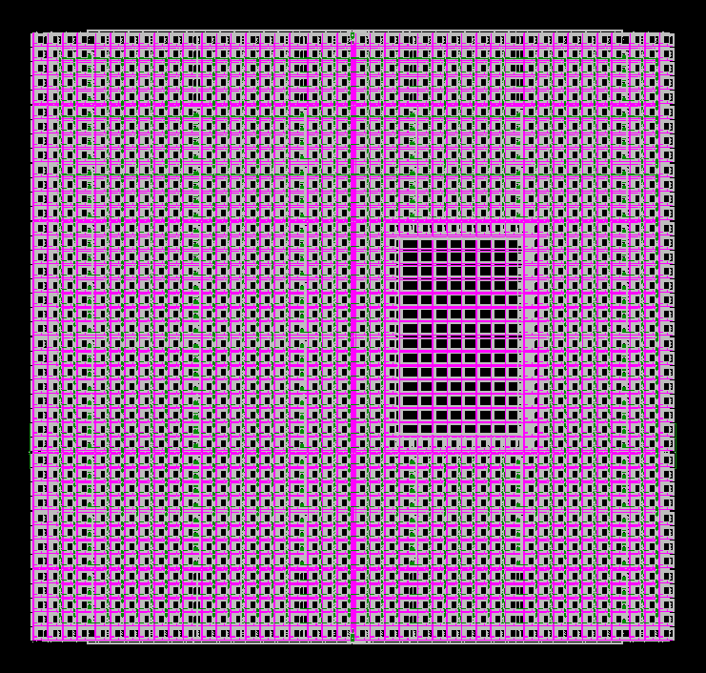
Um Exemplo: VIRTEX2P XC2VP7
FPGA Editor View With All Wires
4,928 slices
44 BRAMs
1 PowerPC (microprocessador)
11,627 logic sites
2,653 tiles
1,423,681 wires
544,549 wire segments (short)
19

Slide 20
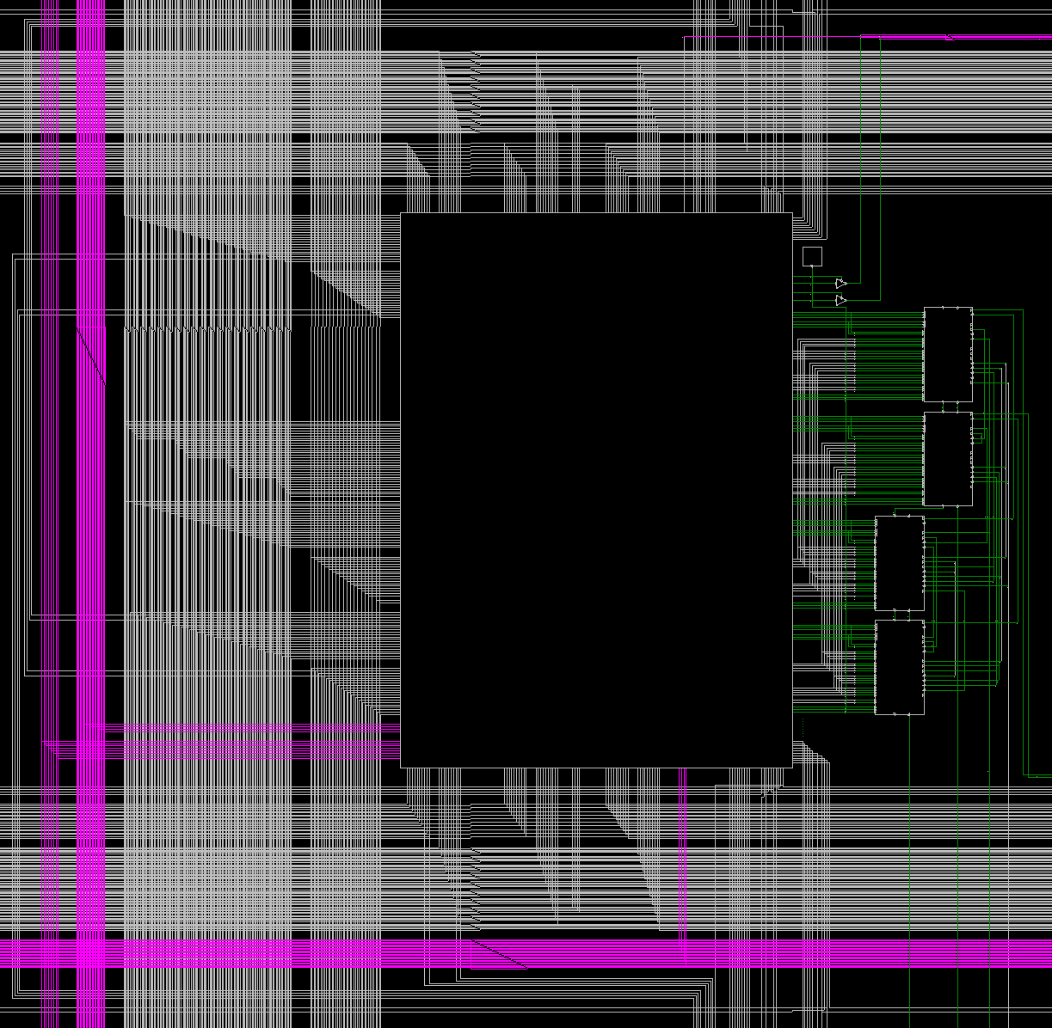
Um Exemplo: VIRTEX2P XC2VP7
FPGA Editor View With All Wires
Zoom de um CLB do canto superior esquerdo
Muitos recursos de roteamento
2 TBUFs
Grande caixa de conexões (switch box)
4 slices
20

Slide 21
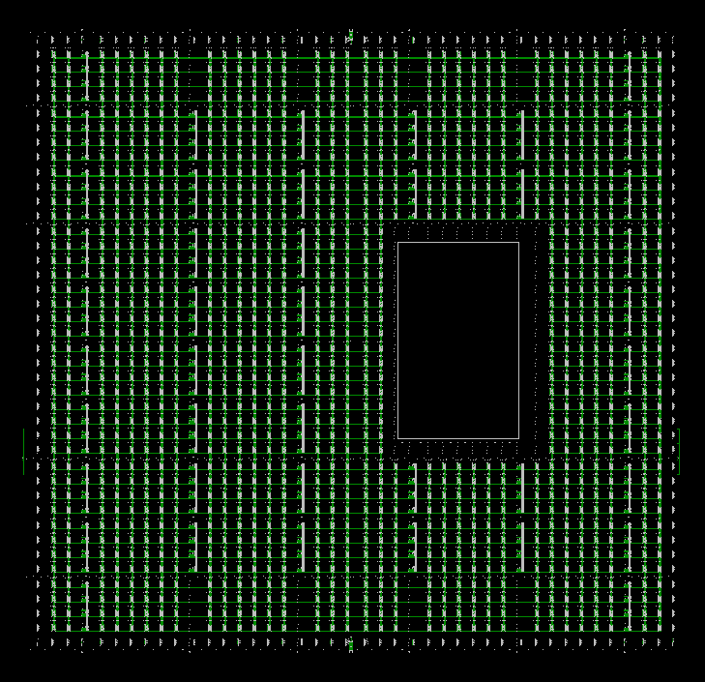
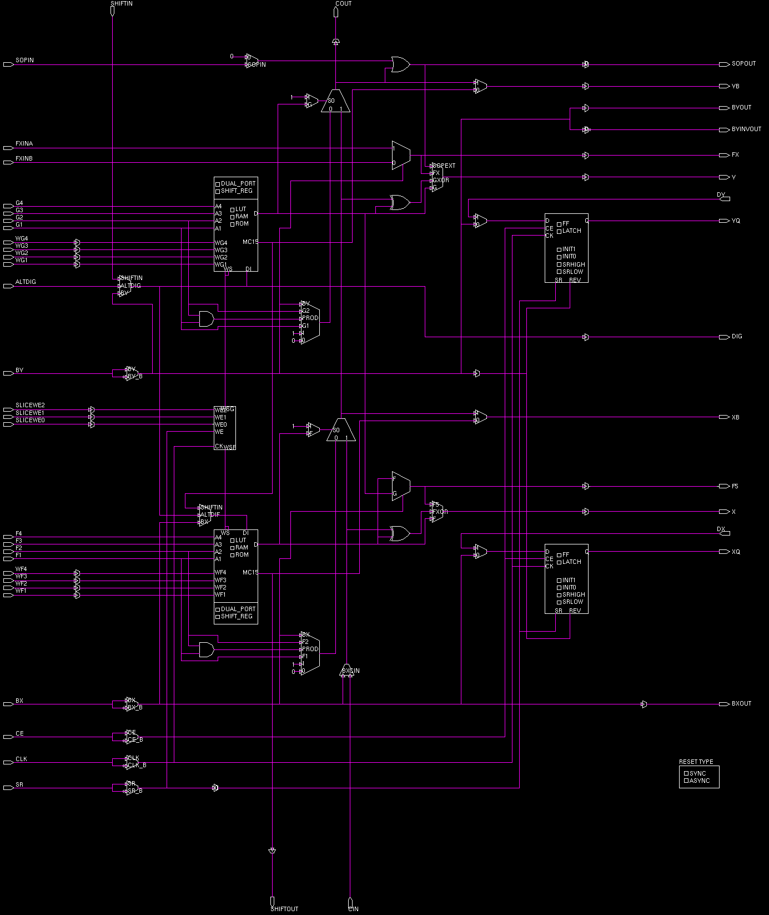
Um Exemplo: VIRTEX2P XC2VP7
FPGA Editor View With All Wires
Slice da Família Virtex2Pro
2 LUTs
2 flip-flops
Vários muxes
Lógica de vai-um dedicada
21

Slide 22
Um Exemplo de FPGA: o 2VP7 VIRTEX-II-PRO
Foto do Layout do XC2VP7
MGTs (Multi-Gigabit Transceivers)
Power PC
DCM (Digital Clock Manager)
22

Slide 23
DEMAIS COMPONENTES DE UM FPGA MODERNO
Vários circuitos prontos existem no FPGA para projetista usar (Hard IPs)
Para gerenciamento do(s) sinal(ais) de clock
Reduzem escorregamento de relógio
Permite multiplicar, dividir, mudar a fase da(s) frequências de entrada
Implementações digitais (DCM – Xilinx, mais baratos) e analógica (PLL – Altera, mais flexíveis)
Blocos de memória
Tipicamente blocos de 18kbits ou 36Kbits na Xilinx (Altera tem mais variedade de tamanhos de blocos de memória)
Blocos DSP
Multiplicadores 18bitsX18bits para funções de imagem, áudio, telecomunicações
23

Slide 24
OUTROS COMPONENTES ENCONTRADOS EM FPGAs MODERNOS
Processadores embarcados do tipo hard macro, além dos soft macro
Xilinx disponibiliza hoje o processador ARM em algumas famílias (e.g. Zynq)
Podem executar sistemas operacionais embarcados como Linux
Transceptores Gigabit
Blocos serializadores / de-serializadores para receber dados em altas taxas de transmissão
Capazes de receber e transmitir dados em frequências de até 28Gbps usando um par de fios (transmissão via par diferencial)
Outros
Blocos de RAM configuráveis com capacidade razoável (16-18Kbits e/ou 32-36Kbits)
Módulos multiplicadores-acumuladores (MACs) configuráveis
Módulos de controle de relógio (divisores, multiplicadores, controle de fase e “skew”)
Blocos Medium Access Control (MAC) Ethernet
Criptografia do bitstream
Controle para reconfiguração interna (de dentro do FPGA) - ICAP
Conversores AD (XADC) etc.
24

